Slide 1
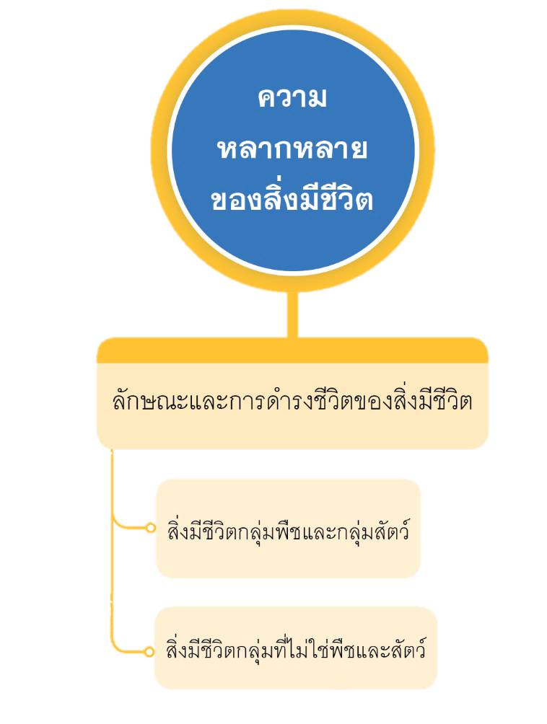
หน่วยการเรียนรู้ที่ ๑ ความหลากหลายของสิ่งมีชีวิต
แผนผังหัวข้อหน่วยการเรียนรู้

Slide 2
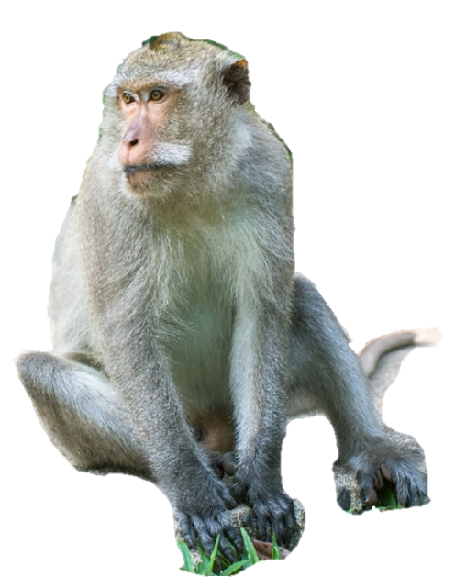
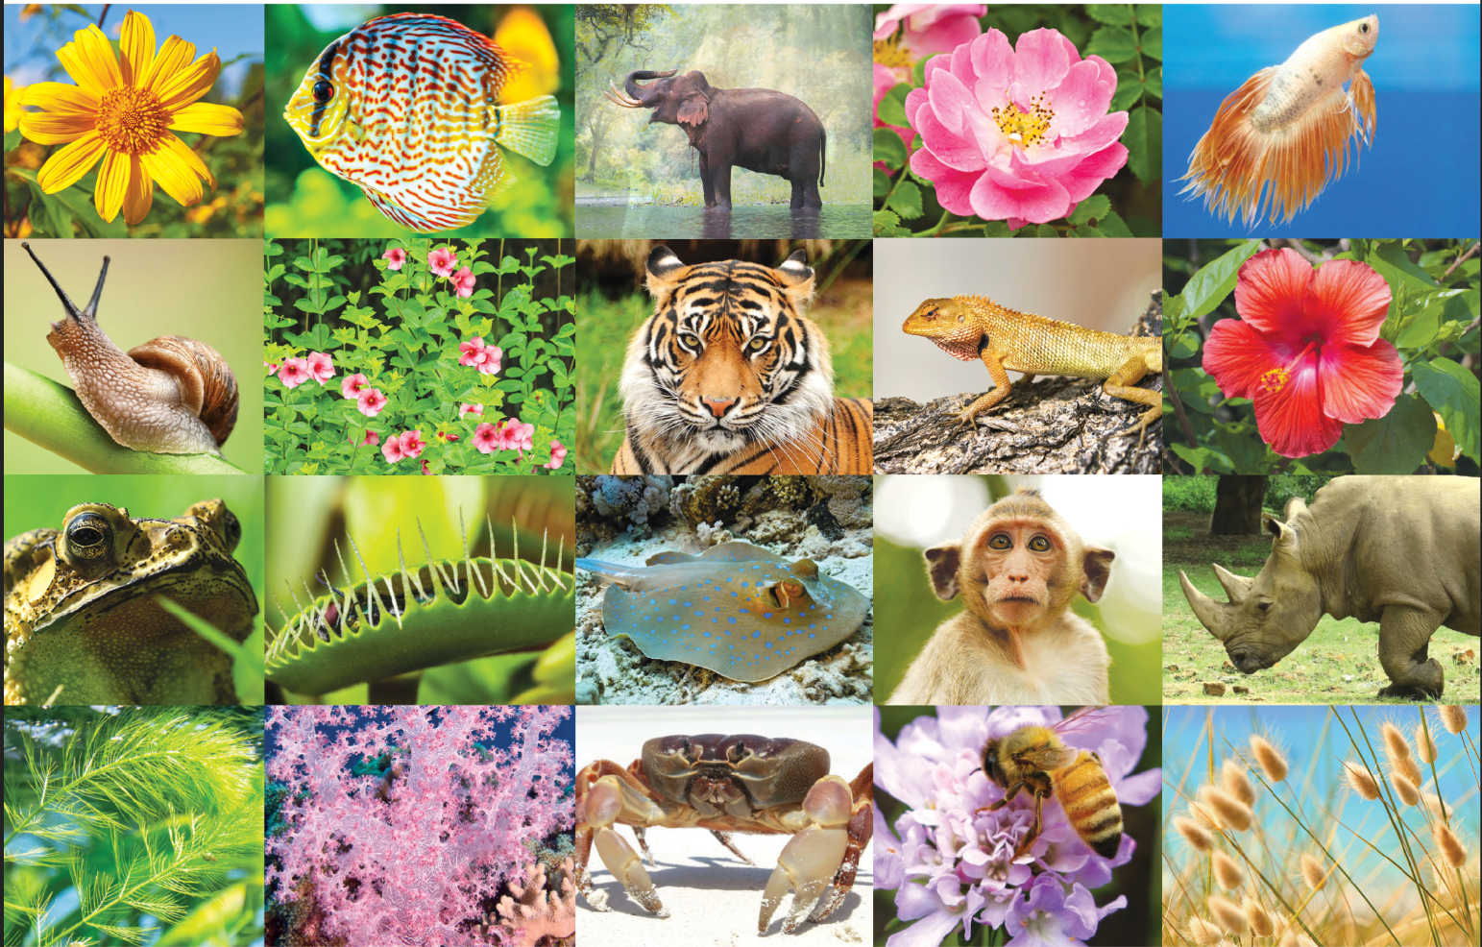
ลักษณะและการดำรงชีวิตของสิ่งมีชีวิต
๑.
สิ่งมีชีวิตกลุ่มพืชและกลุ่มสัตว์
เมื่อสังเกตสิ่งแวดล้อมรอบตัวเรา ที่บ้าน โรงเรียน หรือในท้องถิ่น
จะพบสิ่งมีชีวิตหลากหลายชนิด สิ่งมีชีวิตเหล่านี้อาจจัดจำแนกเป็นกลุ่ม
แบบง่าย ๆ โดยดูลักษณะภายนอก เช่น พืชส่วนใหญ่มีส่วนประกอบ
ของราก ลำต้น ใบ ดอก ผลและเมล็ด สัตว์มีตา หู จมูก ปาก ขาและเท้า
ลักษณะภายนอกที่แตกต่างกันของพืชและสัตว์ ช่วยให้พืชและสัตว์ดำรงชีวิต
ในสภาพแวดล้อมต่าง ๆ ได้อย่างเหมาะสม อย่างไรก็ตาม ในธรรมชาติ
ยังมีสิ่งมีชีวิตอีกมากมายที่มีลักษณะภายนอกแตกต่างไปจากที่เราเคยพบเห็น
หรือรู้จัก

Slide 3
ความหลากหลายของสิ่งมีชีวิต

Slide 4
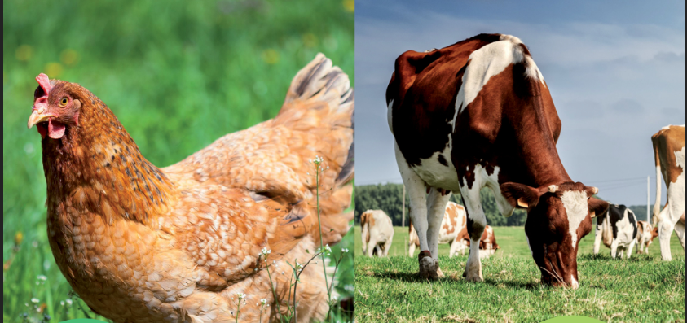
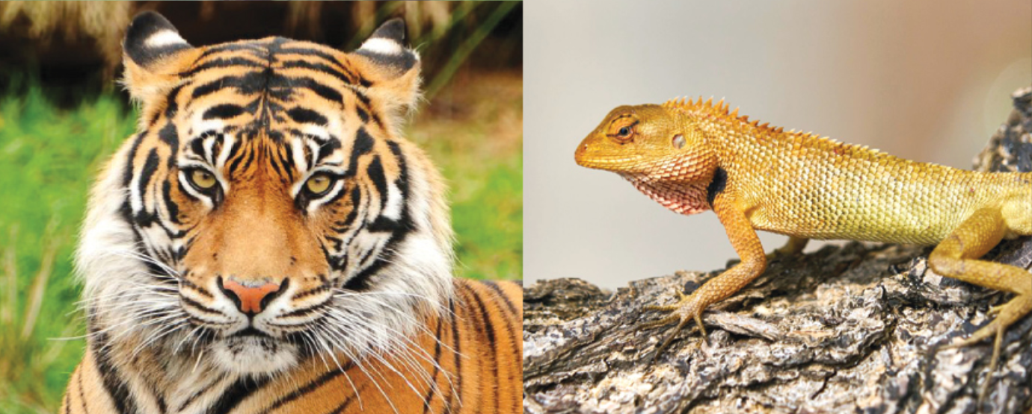
โลกของเราเต็มไปด้วยสิ่งมีชีวิตชนิดต่าง ๆ จำนวนมากมาย
แตกต่างกันไปในแต่ละบริเวณที่มีสภาพแวดล้อมแตกต่างกัน แล้ว
ในท้องถิ่นของเรามีความหลากหลายของสิ่งมีชีวิตมากน้อยเพียงใด
ทำอย่างไรเราจึงจะศึกษาความหลากหลายของสิ่งมีชีวิตได้ง่ายขึ้น
๔

Slide 5
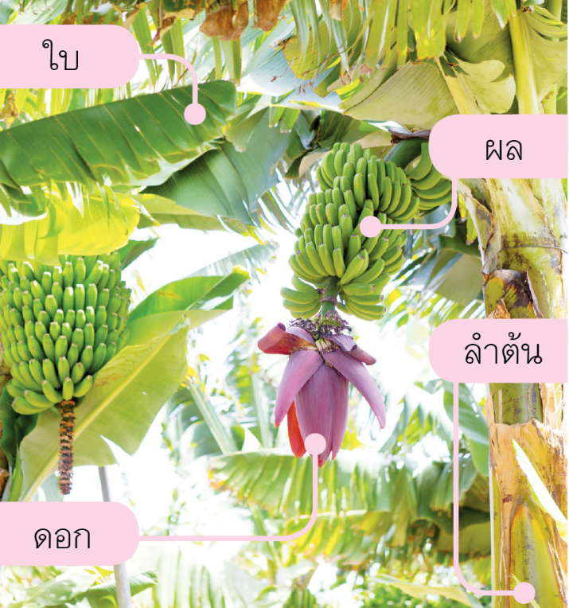
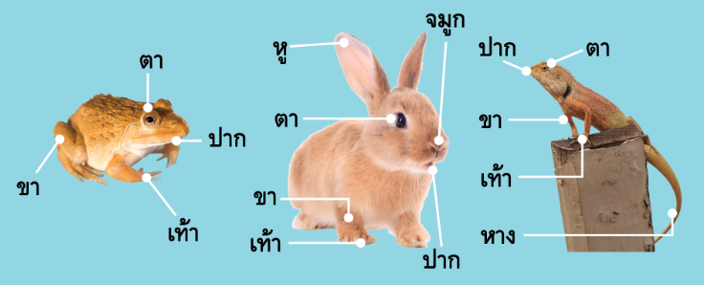
สิ่งมีชีวิตบนโลกมีจำนวนมากมายนับล้านชนิด นักวิทยาศาสตร์
ได้จำแนกสิ่งมีชีวิตไว้หลายกลุ่ม เช่น กลุ่มพืช กลุ่มสัตว์ กลุ่มที่ไม่ใช่
พืชและสัตว์ สิ่งมีชีวิตแต่ละกลุ่มต่างอาศัยอยู่ร่วมกันในทุกบริเวณบนโลก
นักวิทยาศาสตร์จัดจำแนกสิ่งมีชีวิตไว้เป็นกลุ่ม เพื่อให้ง่ายต่อ
การศึกษาเรื่องราวเกี่ยวกับสิ่งมีชีวิต การจัดจำแนกสิ่งมีชีวิตเป็นกลุ่มทำได้
โดยการจัดสิ่งมีชีวิตที่มีลักษณะและกระบวนการดำรงชีวิตเหมือนกันให้อยู่
ในกลุ่มเดียวกัน และจัดสิ่งมีชีวิตที่มีลักษณะและการดำรงชีวิตแตกต่างกัน
ให้อยู่คนละกลุ่ม

Slide 6
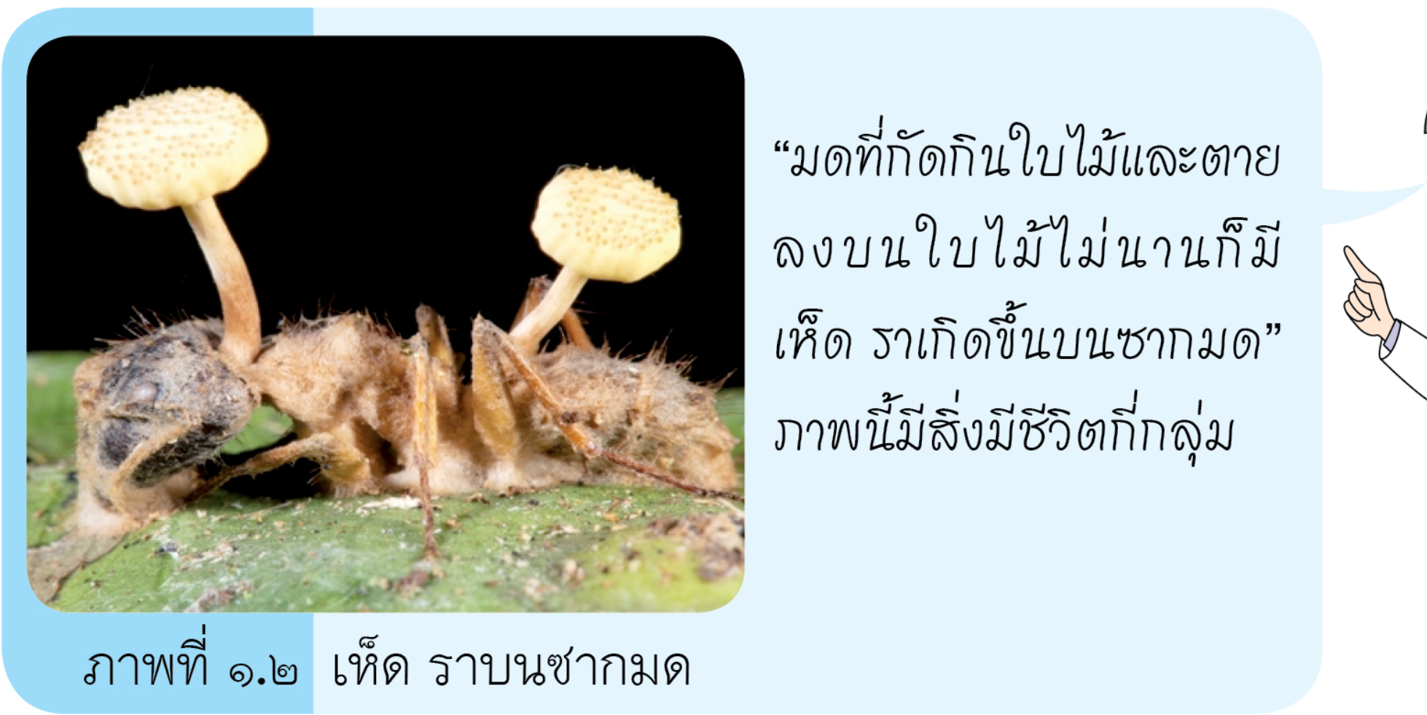

Slide 7
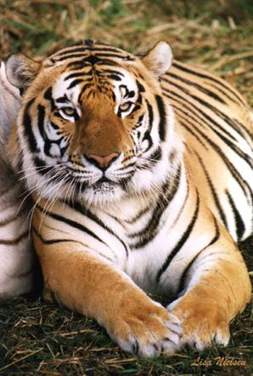
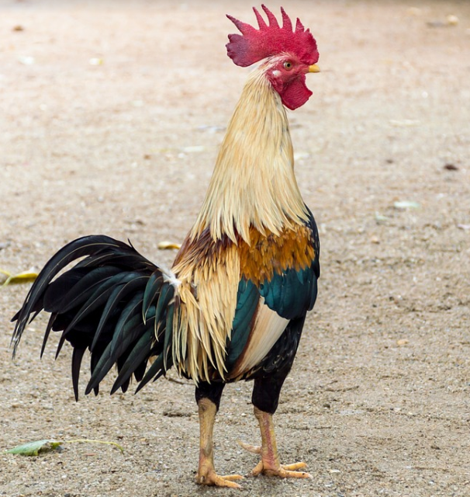
นักวิทยาศาสตร์จัดจำแนกสิ่งมีชีวิตต่าง ๆ ออกเป็นกลุ่ม
โดยอาศัยข้อมูลลักษณะและการดำรงชีวิตที่เหมือนหรือ
แตกต่างกันเป็นเกณฑ์การจัดจำแนก

Slide 8
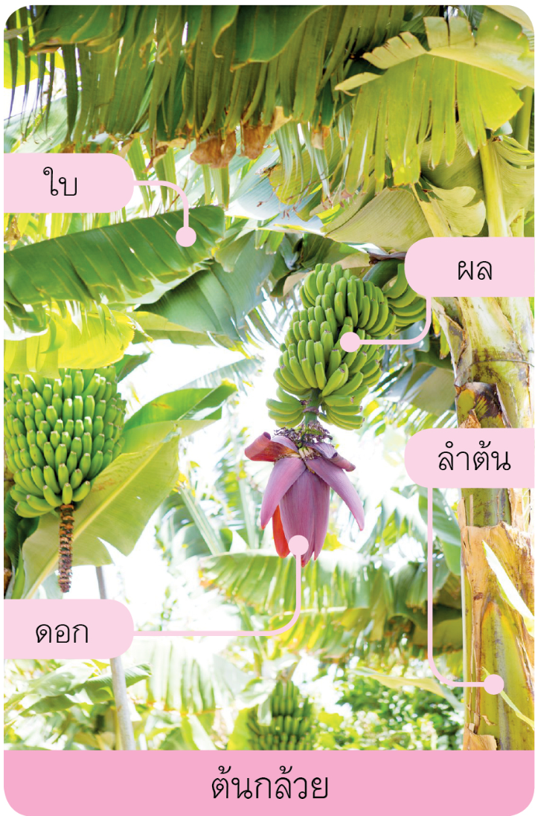
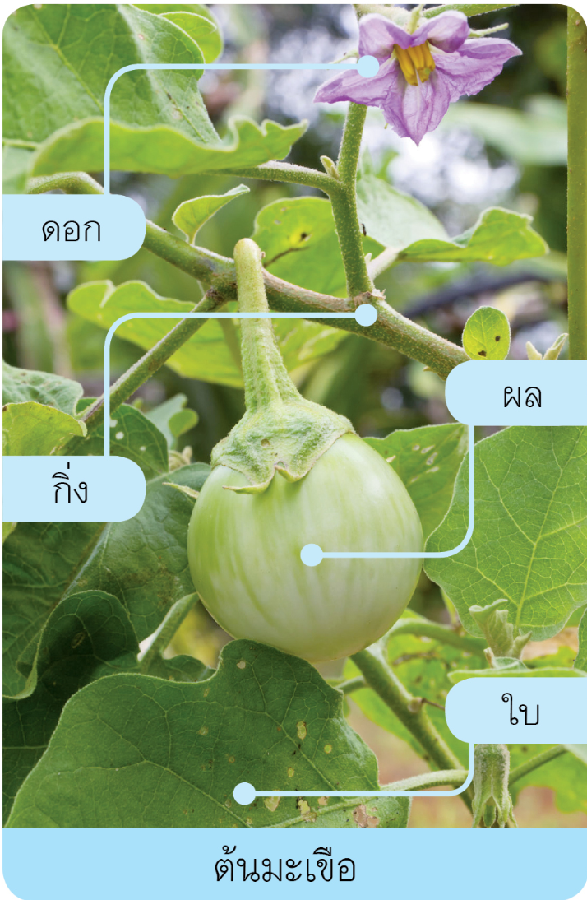
การจัดจำแนกสิ่งมีชีวิตกลุ่มพืชและกลุ่มสัตว์ โดยใช้
๑.เกณฑ์ลักษณะภายนอกของสิ่งมีชีวิต
๑.๑ การมีส่วนประกอบของราก ลำต้น ใบ ดอก และผล จัดเป็น
กลุ่มพืช
วิทยาศาสตร์และเทคโนโลยี
ป.๔

Slide 9
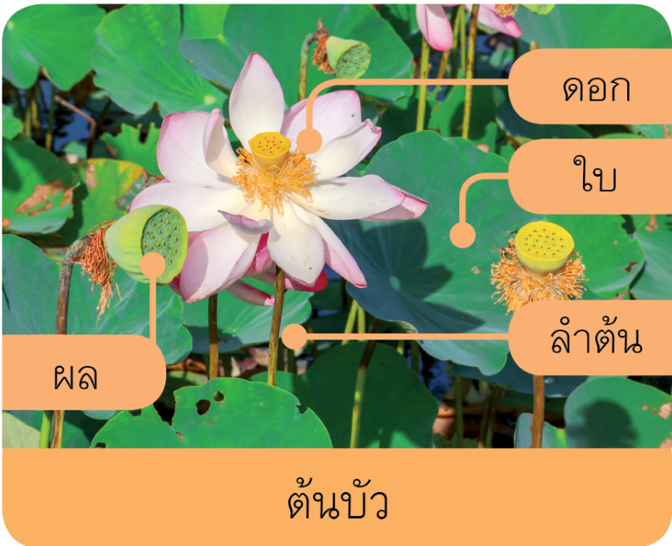
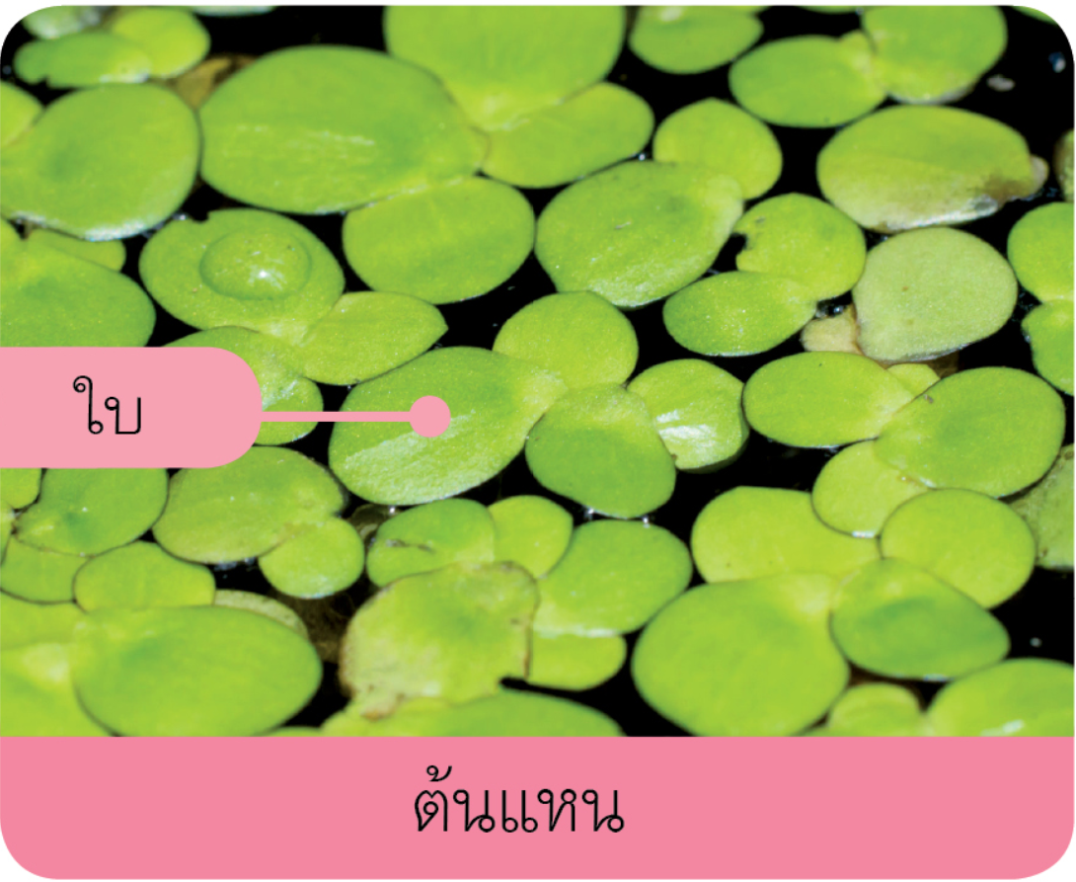
ส่วนประกอบของพืชชนิดต่าง ๆ

Slide 10
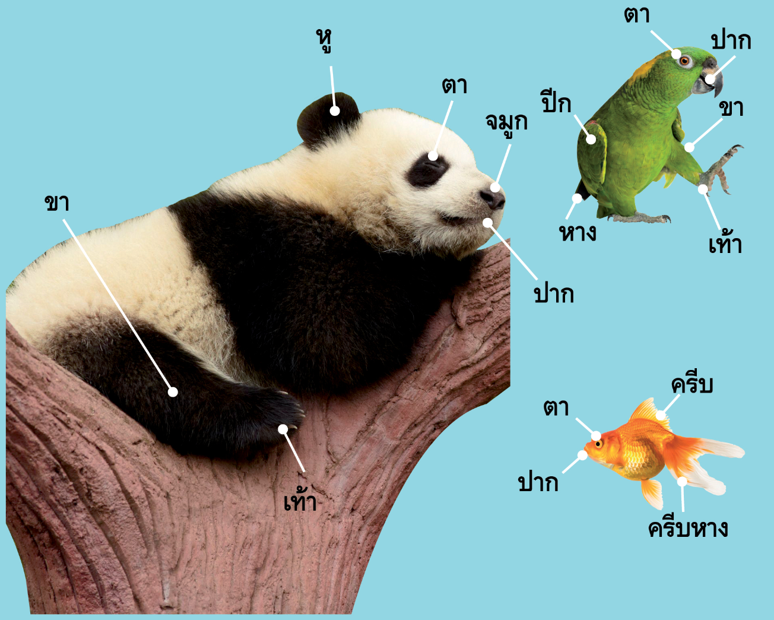
๑.๒ การมีอวัยวะต่าง ๆ เช่น ตา หู จมูก ปาก ขาและเท้า ปีก หาง
ครีบ จัดเป็นกลุ่มสัตว์
วิทยาศาสตร์และเทคโนโลยี
ป.๔

Slide 11
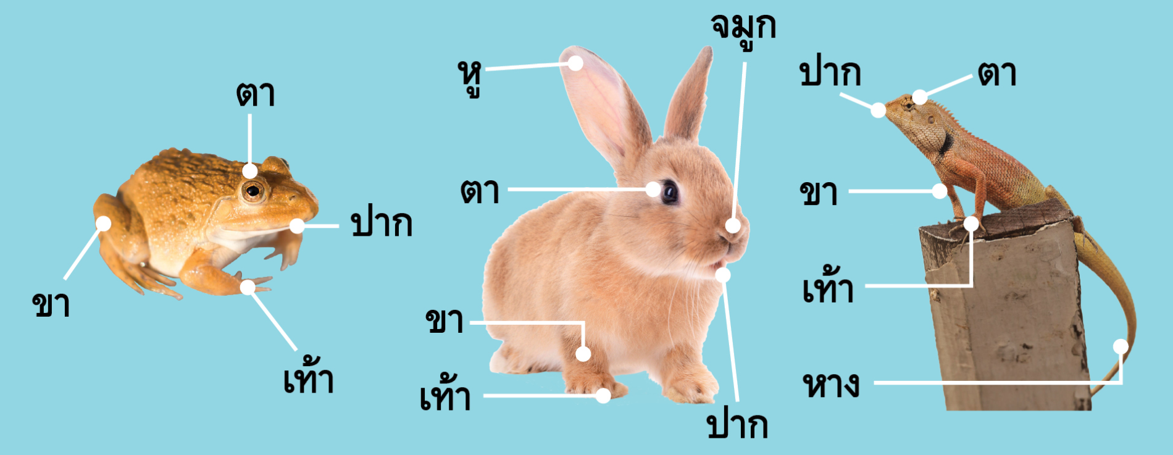
อวัยวะของสัตว์ต่าง ๆ

Slide 12
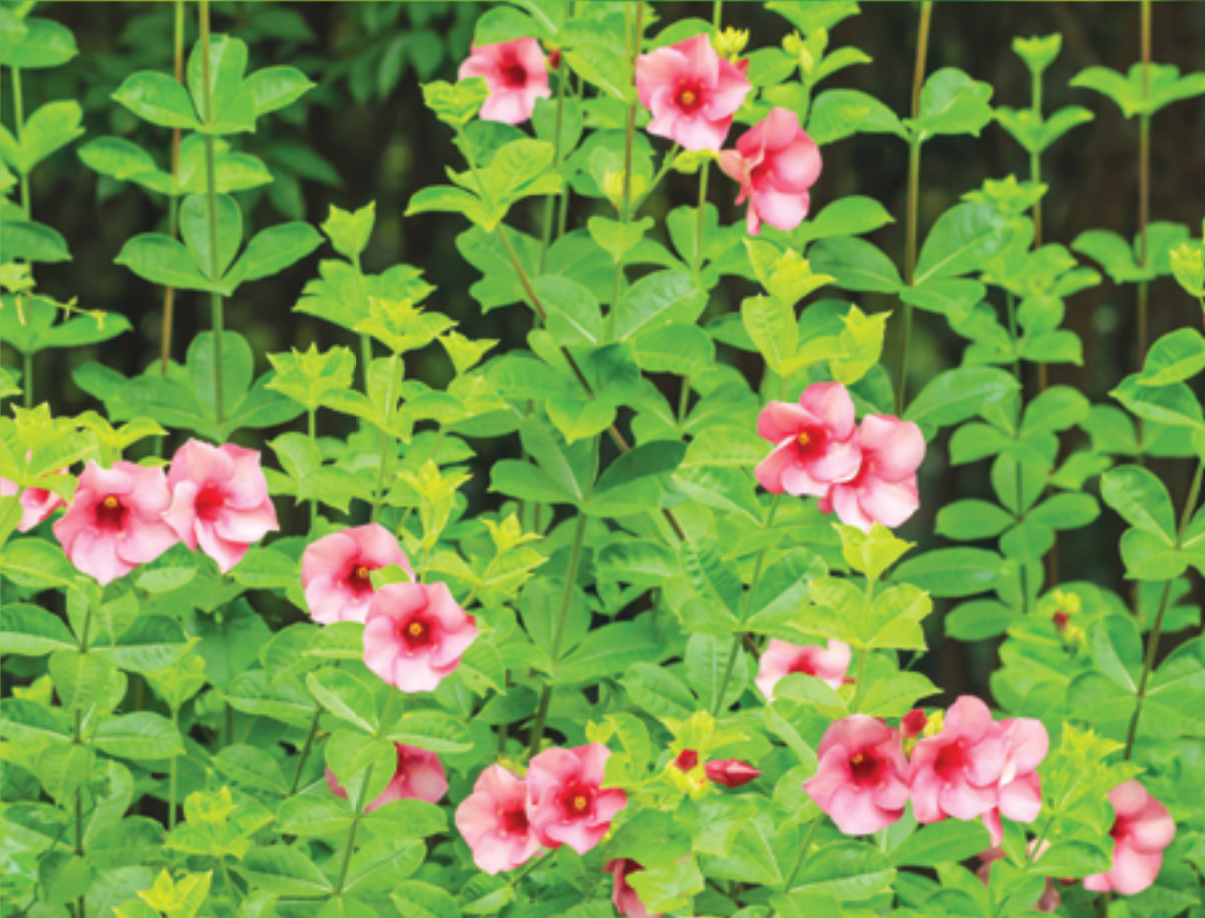
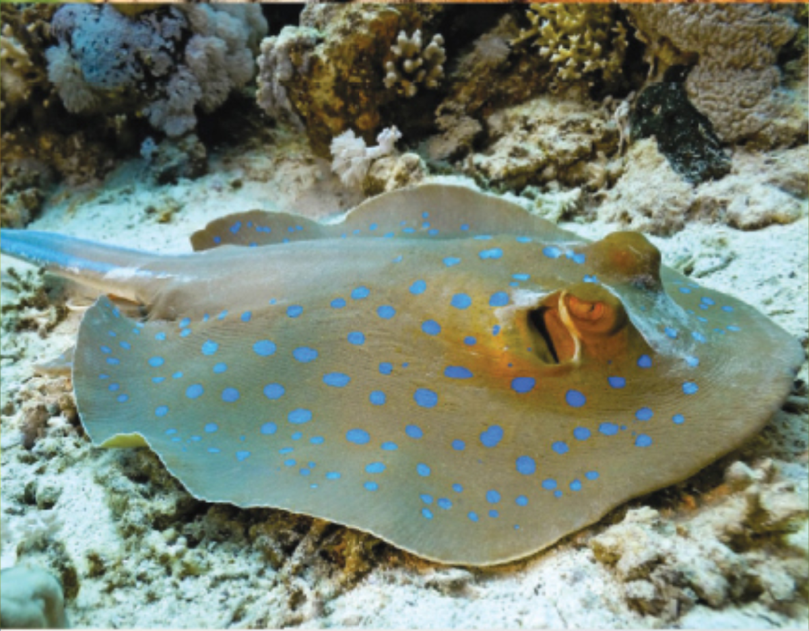
๒. เกณฑ์การดำรงชีวิตของสิ่งมีชีวิต
๒.๑ การสร้างอาหารด้วยตัวเอง
กลุ่มพืช ใช้ใบสีเขียวแผ่กว้าง ที่มีคลอโรฟิลล์ช่วยรับแสง
จากดวงอาทิตย์มาใช้ในการสร้างอาหาร
กลุ่มสัตว์ ไม่มีคลอโรฟิลล์ จึงไม่สามารถสร้างอาหารเองได้
ต้องกินพืชและสิ่งมีชีวิตอื่นเป็นอาหาร
วิทยาศาสตร์และเทคโนโลยี
ป.๔

Slide 13
๒.๒ การเคลื่อนที่ด้วยตัวเอง
กลุ่มพืช ไม่สามารถเคลื่อนที่เปลี่ยนตำแหน่งด้วยตัวเองได้
กลุ่มสัตว์ สามารถเคลื่อนที่เพื่อไปหาอาหาร หรือหลบหลีก
ศัตรูได้
ใบไม้แผ่กว้างรับแสงจากดวงอาทิตย์เพื่อสร้างอาหาร

Slide 14
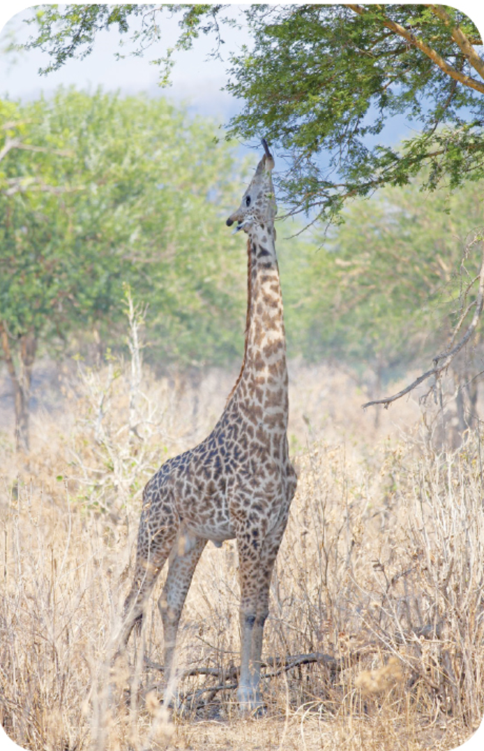
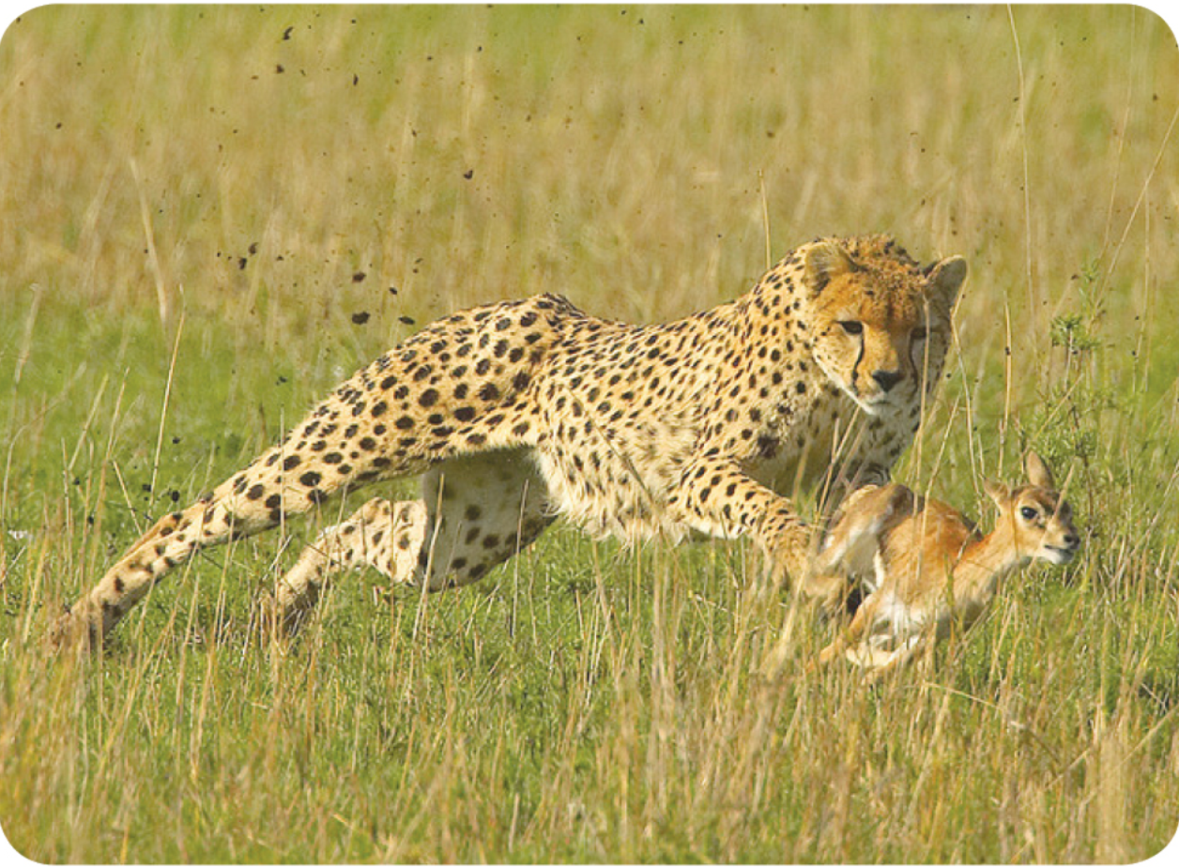
เสือวิ่งไล่จับเหยื่อที่กำลังวิ่งหนี
ยีราฟยืดคอกินใบไม้

Slide 15
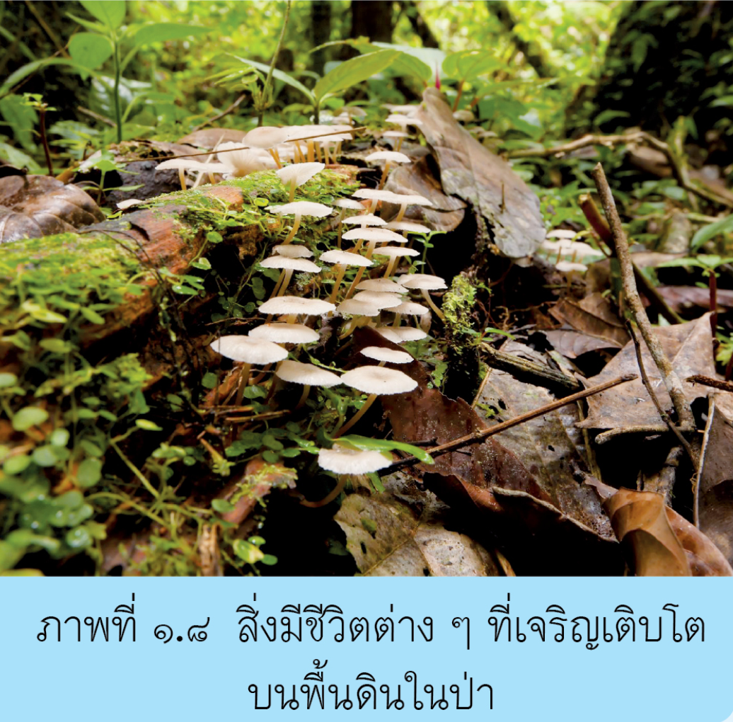
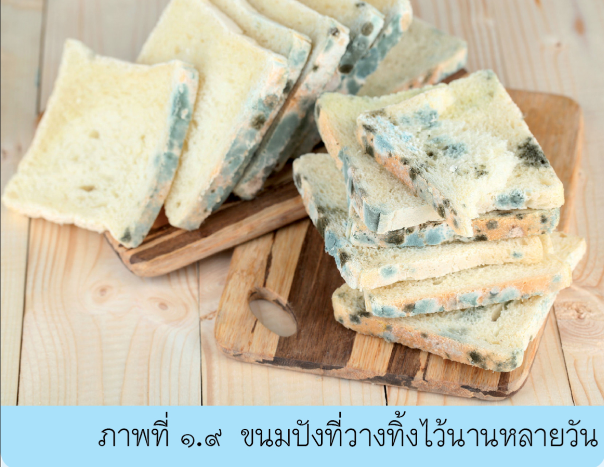
๒.
สิ่งมีชีวิตกลุ่มที่ไม่ใช่พืชและสัตว์
การจัดจำแนกสิ่งมีชีวิตโดยใช้ลักษณะภายนอกและการดำรงชีวิตเป็นเกณฑ์
ช่วยให้เราจำแนกสิ่งมีชีวิตได้ ๒ กลุ่มใหญ่ ๆ คือ กลุ่มพืชและกลุ่มสัตว์ แต่สิ่งมีชีวิตที่อาศัย
อยู่ในธรรมชาติยังมีอีกมากมายที่เรายังไม่รู้จัก และไม่สามารถจัดเข้ากลุ่มพืชหรือกลุ่มสัตว์ได้

Slide 16
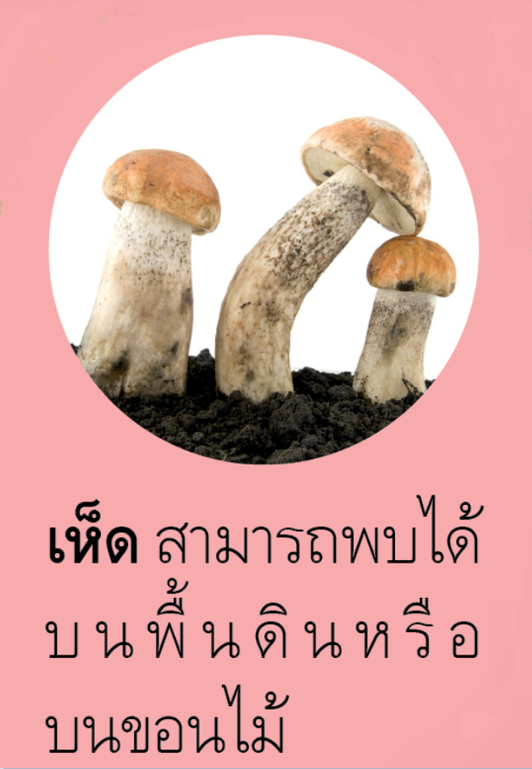
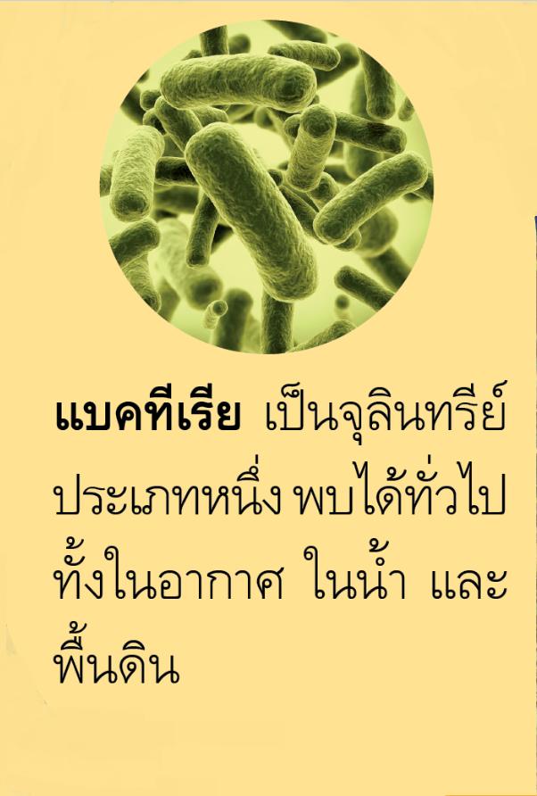
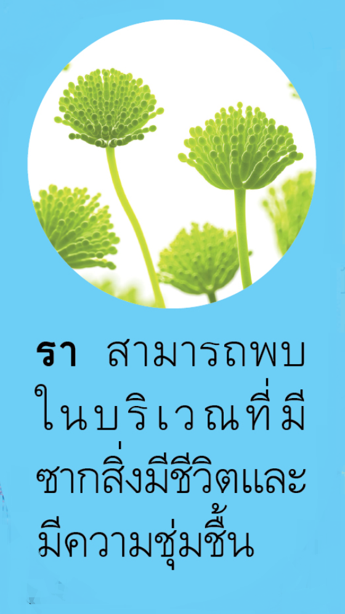
สิ่งมีชีวิตบางชนิดไม่สามารถจัดจำแนก
เข้ากลุ่มพืช หรือกลุ่มสัตว์ได้ เช่น เห็ด รา
จุลินทรีย์
สิ่งมีชีวิตกลุ่มที่ไม่ใช่พืชและสัตว์

Slide 17
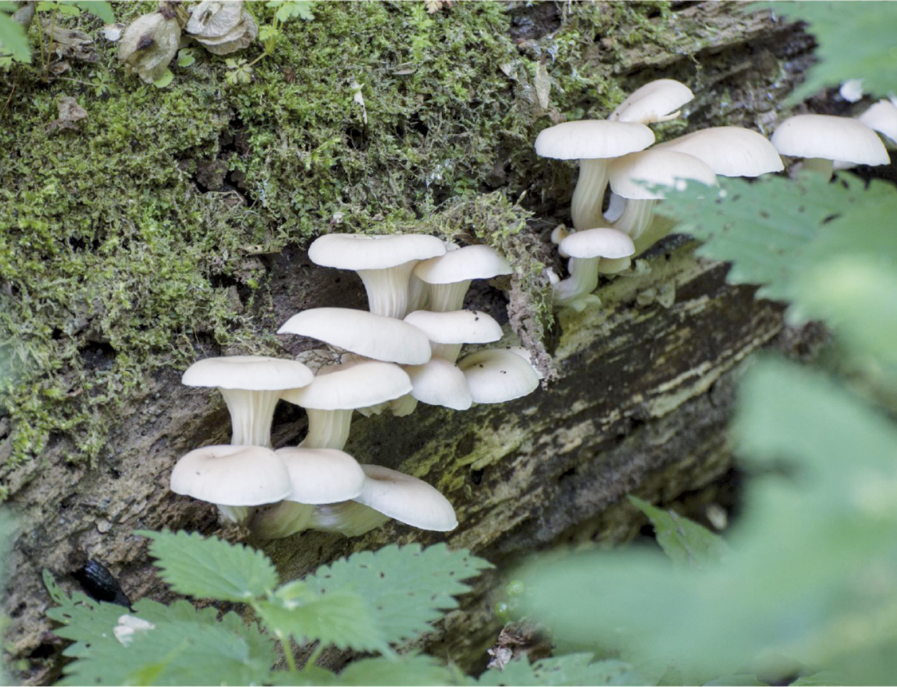
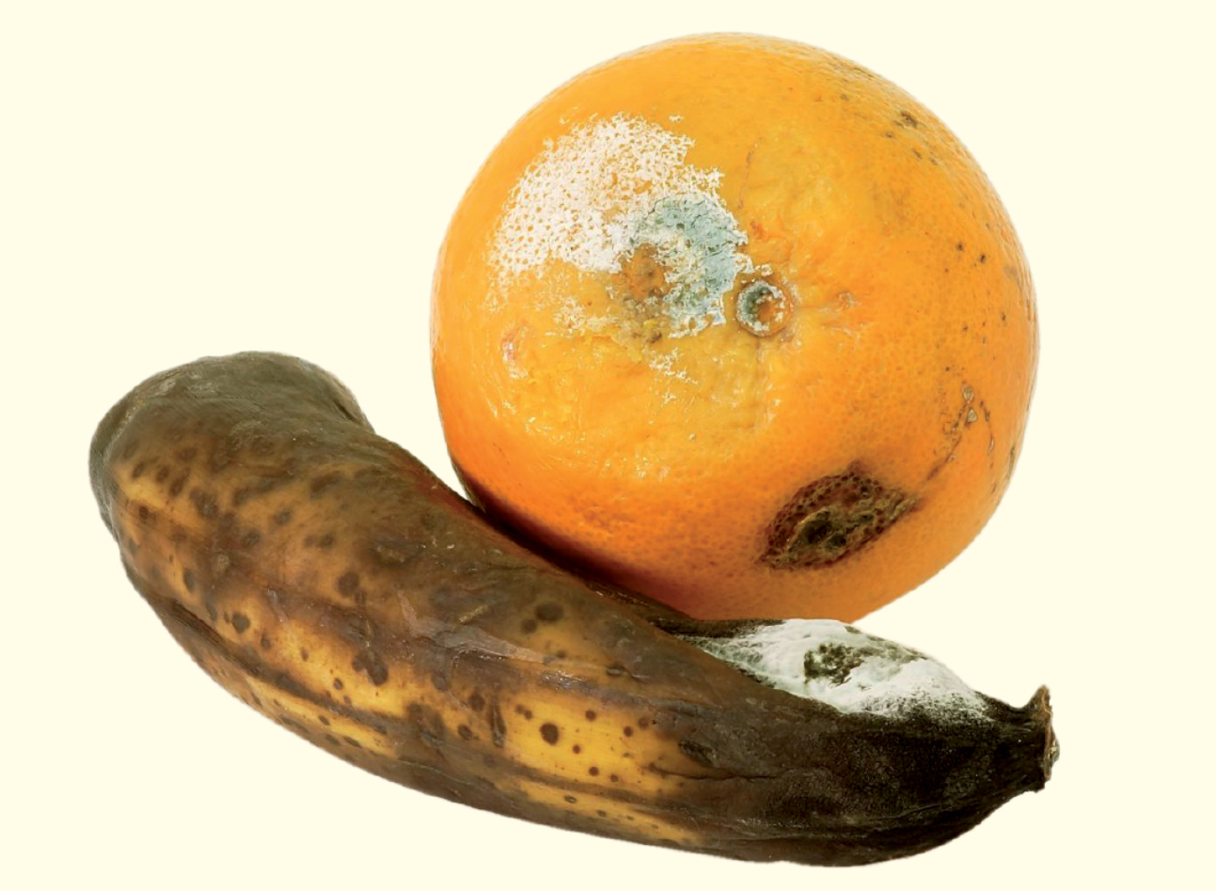
เห็ด รา (fungi) เป็นสิ่งมีชีวิตจำพวกย่อยสลายซากสิ่งมีชีวิต เมื่อพืช
และสัตว์ตายลง หรือเมื่ออาหารถูกปล่อยทิ้งไว้ในที่ชุ่มชื้น สปอร์ (spore) ของ
เห็ด ราที่ล่องลอยอยู่ในอากาศก็จะตกลงบนซากสิ่งมีชีวิตหรือเศษอาหารเหล่านั้น เกิดการงอกเส้นใย มีการย่อยสลายซากสิ่งมีชีวิตและเศษอาหารจนได้สารอาหารที่เห็ด ราต้องการใช้ในการเจริญเติบโต เห็ด ราจึงพบได้ทั่วไป
ในบริเวณที่มีซากสิ่งมีชีวิตและมีความชุ่มชื้น พวกมันจะไม่เคลื่อนที่ไปไหนจนกว่าซากสิ่งมีชีวิตหรือเศษอาหารจะถูกย่อยสลายจนหมด แล้วพวกมันก็จะปล่อยสปอร์ออกไปในอากาศและสูญสลายไปเช่นกัน

Slide 18
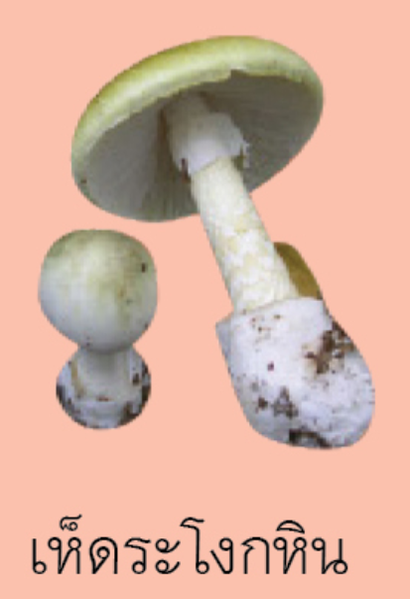
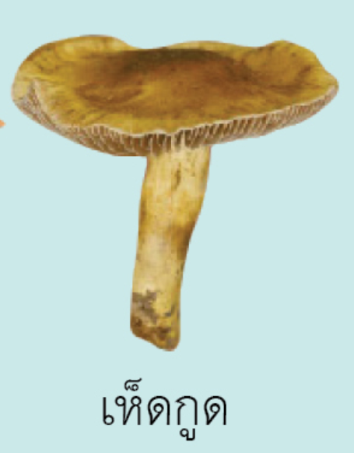
เห็ด รา เป็นสิ่งมีชีวิตที่มีทั้งประโยชน์และโทษต่อมนุษย์ เห็ดหลายชนิด
สามารถนำมาประกอบอาหารได้ เช่น เห็ดโคน เห็ดนางฟ้า เห็ดฟาง เห็ดบางชนิด
มีสรรพคุณทางยาและเป็นอาหารเสริม เช่น เห็ดหลินจือ แต่เห็ดหลายชนิด
ที่มีพิษ ไม่สามารถรับประทานได้ เช่น เห็ดขี้ควาย เห็ดดอกกระถิน
เช่นเดียวกับรา ราบางชนิดถูกนำมาใช้ประโยชน์ทางการแพทย์ เช่น นำมาผลิต
ยาปฏิชีวนะ แต่ราอีกหลายชนิดก็ทำให้เกิดโรคภัยไข้เจ็บต่อมนุษย์ เช่น ราในถั่วลิสง

Slide 19
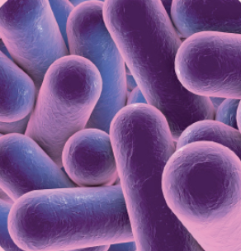
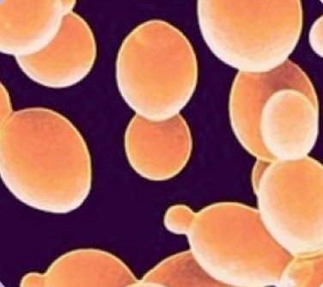
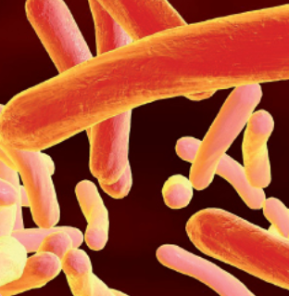
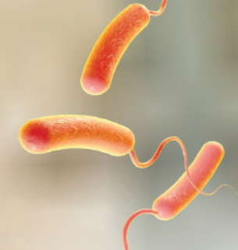
จุลินทรีย์ (microbe) เป็นสิ่งมีชีวิตขนาดเล็กที่เราไม่สามารถมองเห็นได้
ด้วยตาเปล่า ต้องศึกษาด้วยกล้องจุลทรรศน์ จึงจะมองเห็นได้
จุลินทรีย์มีจำนวนชนิดมากมายมหาศาล พบได้ทุกบริเวณบนโลก
ทั้งบนบก ในน้ำจืด น้ำทะเล และที่ล่องลอยอยู่ในอากาศ จุลินทรีย์
มีทั้งที่เป็นประโยชน์ เช่น แบคทีเรียในนมเปรี้ยว และจุลินทรีย์ที่เป็นอันตราย
ก่อให้เกิดโรคกับมนุษย์และสิ่งมีชีวิตอื่น ๆ ได้ เช่น แบคทีเรียที่ทำให้เกิดโรค
ปอดบวม วัณโรค อหิวาตกโรค

Slide 20
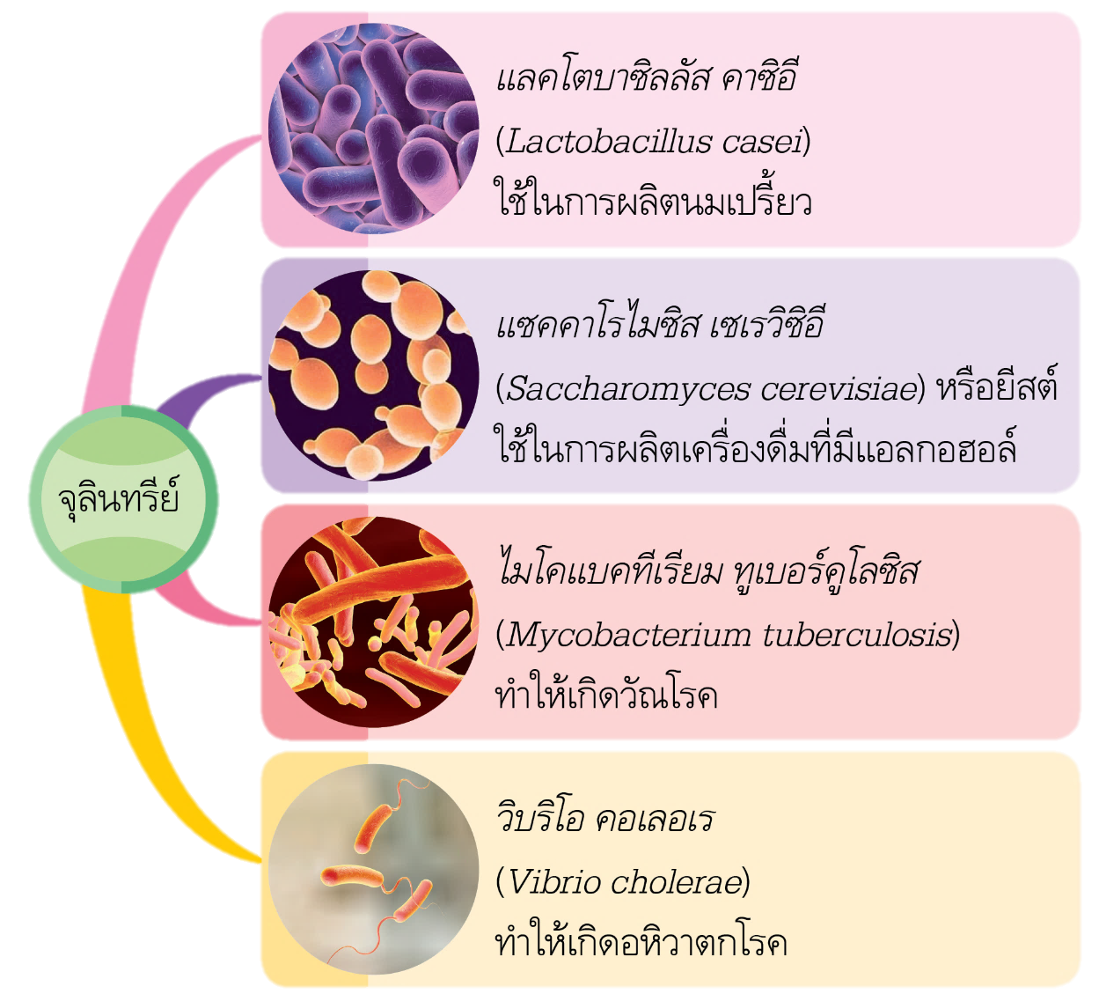
วิทยาศาสตร์และเทคโนโลยี
ป.๔

Slide 21
แบบสอบปรนัยเพื่อพัฒนาทักษะกระบวนการทางวิทยาศาสตร์
หน่วยการเรียนรู้ที่ ๑ ความหลากหลายของสิ่งมีชีวิต

Slide 22
๑.
จากข้อความข้างต้น สอดคล้องกับสิ่งมีชีวิตในข้อใด
๑
ดอกเข็ม
เฉลย เหตุผล นกเอี้ยงเป็นสิ่งมีชีวิต
ในกลุ่มสัตว์ ไม่สามารถสร้างอาหารได้
เนื่องจากไม่มีคลอโรฟิลล์ จึงต้องกินพืช
และสิ่งมีชีวิตอื่นเป็นอาหาร
ส่วน เป็นสิ่งมีชีวิตในกลุ่มพืช สามารถสร้างอาหารได้ เนื่องจากมีคลอโรฟิลล์
๒
นกเอี้ยง
๒
๒
๓
มะพร้าว
๔
กะหล่ำปลี
๑
๓
๔

Slide 23
๒. ถ้าใช้ลักษณะการดำรงชีวิตของสิ่งมีชีวิตเป็นเกณฑ์
สิ่งมีชีวิตข้อใดจัดอยู่ในกลุ่มเดียวกับต้นกล้วย
๑
ยีราฟ
๒
ปลานิล
๓
ดาวเรือง
๓
๔
นกพิราบ
เฉลย เหตุผล ถ้าใช้ลักษณะการดำรงชีวิตของสิ่งมีชีวิตเป็นเกณฑ์ดาวเรืองกับต้นกล้วยจัดจำแนกอยู่ในกลุ่มพืช คือ มีใบสีเขียวแผ่กว้าง ภายในมีคลอโรฟิลล์ ช่วยรับแสงจากดวงอาทิตย์มาใช้ในการสร้างอาหาร
๓

Slide 24
๓. มะลิ หญ้า ต้นข้าว มีลักษณะการดำรงชีวิตตามข้อใด
๑
สามารถสร้างอาหารเองได้
๑
๒
ย่อยสลายซากพืช ซากสัตว์ได้
๓
กินพืชและสิ่งมีชีวิตอื่นเป็นอาหาร
๔
เคลื่อนที่เพื่อหาอาหารได้ด้วยตัวเอง
เฉลย เหตุผล มะลิ หญ้า ต้นข้าว มีใบสีเขียว
ภายในมีคลอโรฟิลล์ช่วยรับแสงจากดวงอาทิตย์
เพื่อใช้ในการสร้างอาหารได้
๑

Slide 25
๔.
จากข้อความข้างต้น กล่าวถึงสิ่งมีชีวิตกี่กลุ่ม
๑
๑ กลุ่ม
๒
๒ กลุ่ม
เฉลย เหตุผล มี ๓ กลุ่ม
คือ แมลง ต้นหญ้า และรา
๓
๓
๓ กลุ่ม
๓
๔
๔ กลุ่ม

Slide 26
๕. ถ้าใช้การเคลื่อนที่ด้วยตัวเองของสิ่งมีชีวิตเป็นเกณฑ์
ข้อใดจัดจำแนกถูกต้อง
เคลื่อนที่ได้ด้วยตัวเอง | เคลื่อนที่ไม่ได้ด้วยตัวเอง
จอก | บัว
แหน | ชบา
ผีเสื้อ | ปลาทอง
นกกางเขน | กระบองเพชร
๑
๒
๓
๔
๔
เฉลย เหตุผล นกกางเขน จัดอยู่ในกลุ่มสัตว์ สามารถเคลื่อนที่
ได้ด้วยตัวเอง กระบองเพชร จัดอยู่ในกลุ่มพืช ไม่สามารถเคลื่อนที่ได้ด้วยตัวเอง
ส่วน จัดอยู่ในกลุ่มพืชทั้งหมด ไม่สามารถเคลื่อนที่ได้ด้วยตัวเอง
จัดอยู่ในกลุ่มสัตว์ทั้งหมด สามารถเคลื่อนที่ได้ด้วยตัวเอง
๔
๑
๒
๓

Slide 27
๗. สิ่งมีชีวิตข้อใดจัดอยู่ในกลุ่มพืช
๑
เต่า หนอน
๒
ต้นถั่วเขียว ผักบุ้ง
๒
๓
เห็ดหูหนู ต้นถั่วเขียว กระต่าย
๔
ราในอากาศ นกพิราบ เห็ดหูหนู
เฉลย เหตุผล สิ่งมีชีวิตกลุ่มพืช ได้แก่ ต้นถั่วเขียว และผักบุ้ง
สิ่งมีชีวิตกลุ่มสัตว์ ได้แก่ เต่า หนอน กระต่าย และนกพิราบสิ่งมีชีวิตกลุ่มที่ไม่ใช่พืชและสัตว์ ได้แก่ เห็ดหูหนู และรา
ในอากาศ
๒

Slide 28
ย่อยสลายซากพืชและสัตว์เมื่อตายลง
๗.
สิ่งมีชีวิต A ได้แก่ข้อใด
สิ่งมีชีวิต A
พบได้ทั่วไปในบริเวณที่มีความชุ่มชื้น
๑
เห็ด
๑
๒
อะมีบา
เฉลย เหตุผล เห็ด เป็นสิ่งมีชีวิต
จำพวกย่อยสลายซากเมื่อพืชและ
สัตว์ตายลง และสามารถพบเห็ดได้
ในบริเวณที่มีความชุ่มชื้น
๑
๓
กล้วยไม้
๔
พารามีเซียม

Slide 29
สังเกตตาราง ใช้ตอบคำถามข้อ ๘-๙
ตาราง ผลการจำแนกสิ่งมีชีวิตเป็นกลุ่มพืช กลุ่มสัตว์ และกลุ่มที่ไม่ใช่พืช
และสัตว์
สิ่งมีชีวิต | กลุ่มพืช | กลุ่มสัตว์ | กลุ่มที่ไม่ใช่พืชและสัตว์
P | 
ปลาช่อน |  | 
ทานตะวัน | 
ราบนเมล็ดถั่วลิสง |  |  | 
เป็ด |  | 
๘. สิ่งมีชีวิต P ได้แก่ข้อใด
เฉลย เหตุผล สิ่งมีชีวิต P ได้แก่ ผักกาดขาว
เพราะเป็นสิ่งมีชีวิตที่สร้างอาหารเองได้ และ
เคลื่อนที่ด้วยตัวเองไม่ได้ จัดอยู่ในกลุ่มพืช
๔
ม้า
๑
๒
วัว
เห็ดเผาะ
๓
๔
ผักกาดขาว
๔

Slide 30
๙. ถ้าต้องจัดจำแนกสิ่งมีชีวิต Q ที่มีลักษณะเป็นเส้นใยสีดำ
เจริญเติบโตบนแผ่นขนมปังที่วางทิ้งไว้บนโต๊ะเป็นเวลา ๕ วัน
สิ่งมีชีวิต Q จะจัดจำแนกอยู่ในกลุ่มเดียวกับสิ่งมีชีวิตข้อใด
๑
ราบนเมล็ดถั่วลิสง
๑
๒
ทานตะวัน
๓
ปลาช่อน
๔
เป็ด
เฉลย เหตุผล สิ่งมีชีวิต Q
คือ รา ซึ่งจัดจำแนกอยู่ในกลุ่ม
ที่ไม่ใช่พืชและสัตว์
๑

Slide 31
๑๐.
เป็นอาหารที่ผลิดได้จากสิ่งมีชีวิตกลุ่มใด
๑
กลุ่มพืช
๒
กลุ่มสัตว์
๓
กลุ่มที่ไม่ใช่พืชและสัตว์
๓
๔
กลุ่มสิ่งมีชีวิตที่สร้างอาหารเองได้
เฉลย เหตุผล โยเกิร์ตและวุ้นมะพร้าว
ผลิตมาจากจุลินทรีย์ ส่วนเทมเป้ ผลิตมาจากรา
๓

